Slide 1
Муниципальное бюджетное общеобразовательное учреждение
Кулешовская средняя общеобразовательная школа №17 Азовского района
Урок математики в 5 классе
по учебнику Г.В. Дорофеева,
И.В. Шарыгина
по теме:
Угол. Обозначение углов. Сравнение углов
Урок 1
учитель математики
Головань Ольга Георгиевна
2016 уч. год

Slide 2

Основная цель:
познакомить учащихся с новой геометрической фигурой — углом;
научить сравнивать углы.

Slide 3
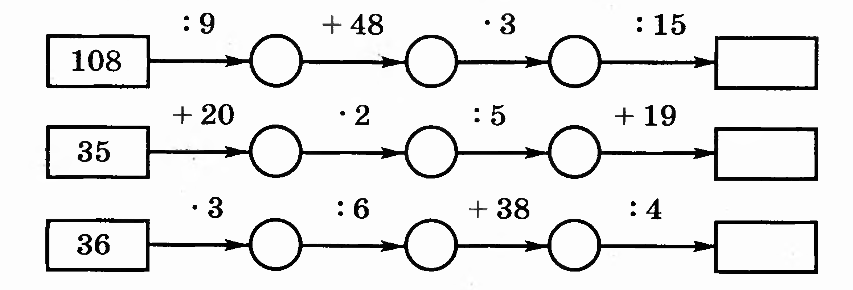

Устная работа
Восстановите цепочку вычислений

Slide 4
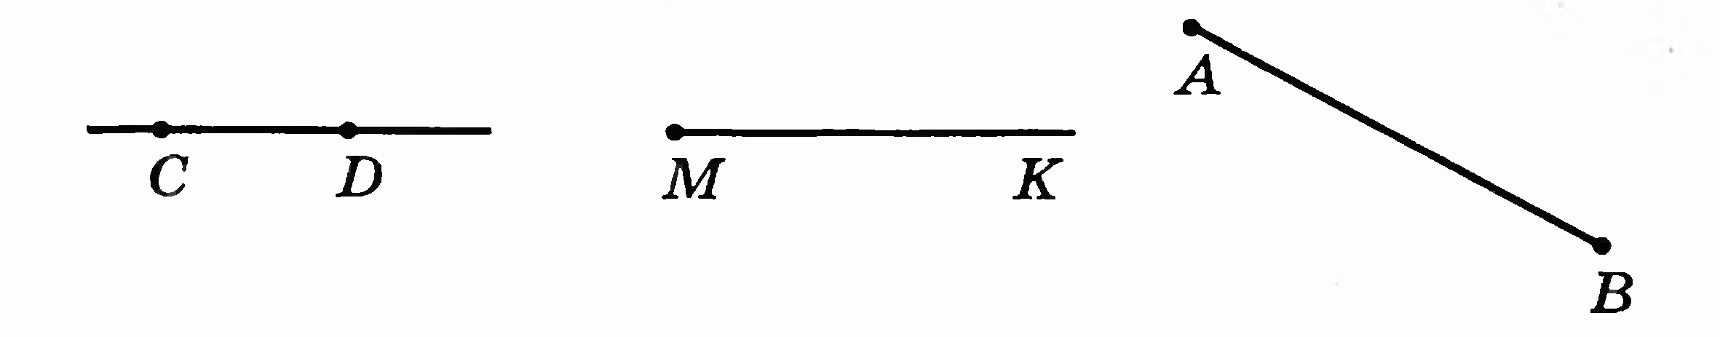
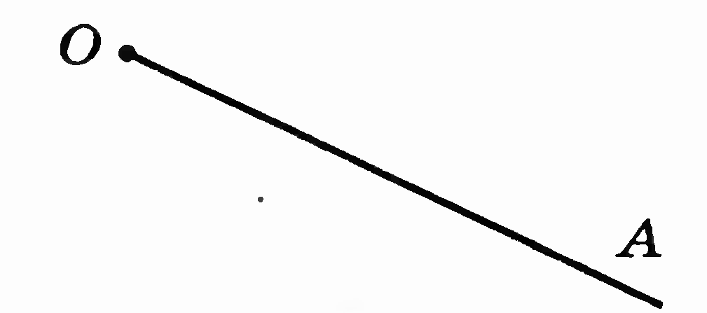
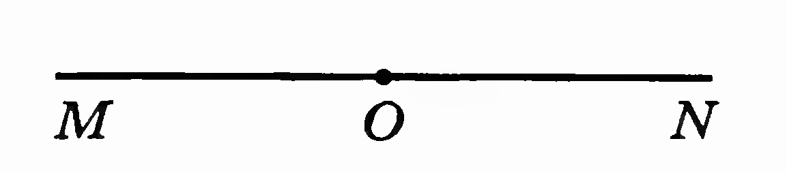
Актуализация знаний
1. Какие фигуры изображены на рисунке?
2. Как обозначают луч? Как называется точка О?
Можно ли измерить длину луча? Почему?
3. Что делает точка, лежащая на прямой ?.
Назовите лучи

Slide 5
Изучение нового материала
Углом называют фигуру, образованную двумя лучами, выходящими из одной точки.
А
Сторона угла
О
Вершина угла
В
АОВ

Slide 6
Какое имя можно дать этому углу?
В
∠А
∠САВ
∠АВС
А
С
∠ВАС
∠СВА
∠АСВ
∠ВА

Slide 7
Назовите углы
H
N
А
С
Т
О
А
S
В
АОВ
М
САМ
HTS
HTN
NTS

Slide 8
А
Внешняя область угла
Внутренняя область
угла АВМ
В
М

Slide 9
L
А
R
Z
Y
D
V
X
W
В
P
C
S
O
М
E
N
Какие точки лежат внутри угла?
Какие точки лежат вне угла?

Slide 10
Какие точки лежат на сторонах угла?
F
H
А
M
P
R
S
O
D
N

Slide 11
Практическая работа
Сравнение углов наложением. Равные углы.
Ребята! У вас на каждой парте находятся наборы моделей углов, вырезанных из цветной бумаги
а) Сравните углы.
б) Возьмите два красных карандаша и два синих. Теперь сложите угол из синих карандашей так, чтобы он был меньше угла из красных карандашей.
в) Переложите синие карандаши так, чтобы угол из них стал больше угла из красных карандашей.

Slide 12

2. Незнайка тоже сравнивал углы. «Красный угол больше синего угла, так как у него стороны длиннее». Правильно ли сравнил углы Незнайка? Почему?

Slide 13
Сравнение углов с помощью
наложения
О
А
Совместились стороны ВА и ЕО
Е
В
Совместились вершины В и Е
С
˂АВМ = ˂ ОЕС
М
Совместились стороны ВМ и ЕС

Slide 14
Вывод:
Равные углы при наложении
совпадают
или
Если один угол наложить на другой и они совпадут, то эти углы равны

Slide 15
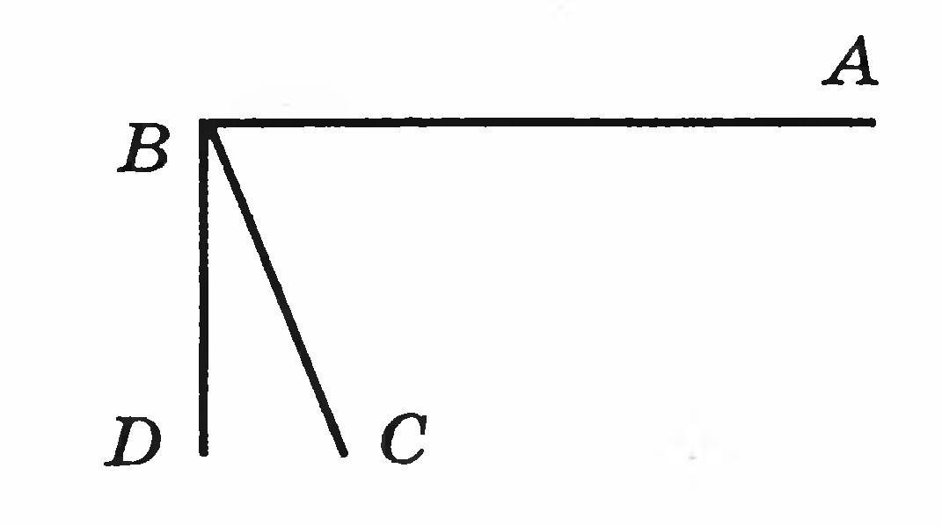

5. Запишите обозначение углов, изображенных на рисунке. Назовите стороны и вершину каждого угла.

Slide 16
Назови углы, которые ты видишь на чертежах.
T
S
S
Z
N
V
W
R
D
Q
D
S
N
T
R
N
B
C
N
R
F
E
H
S
O
D

Slide 17
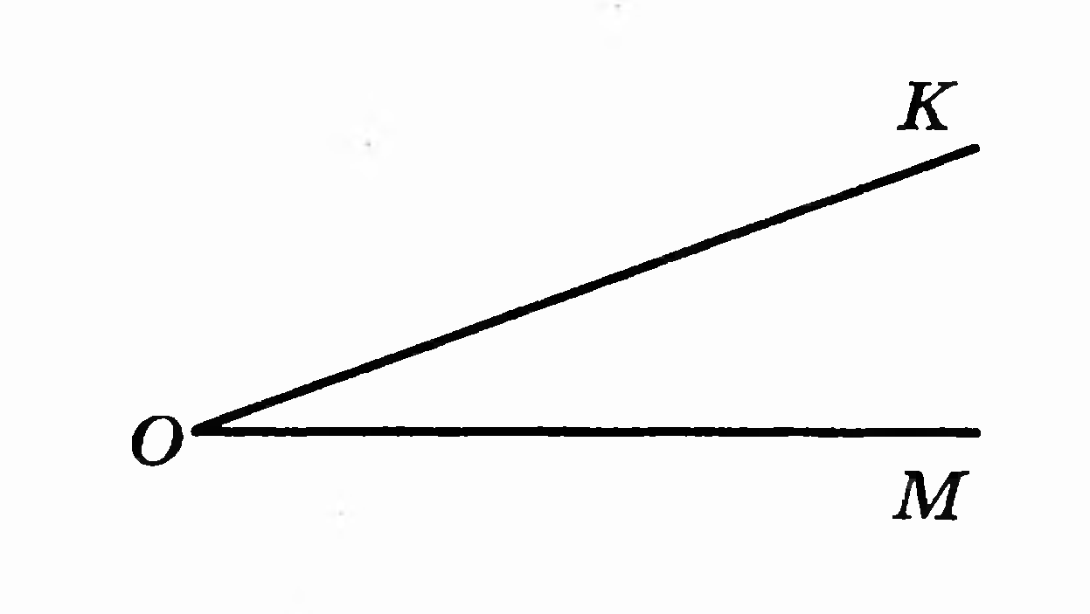
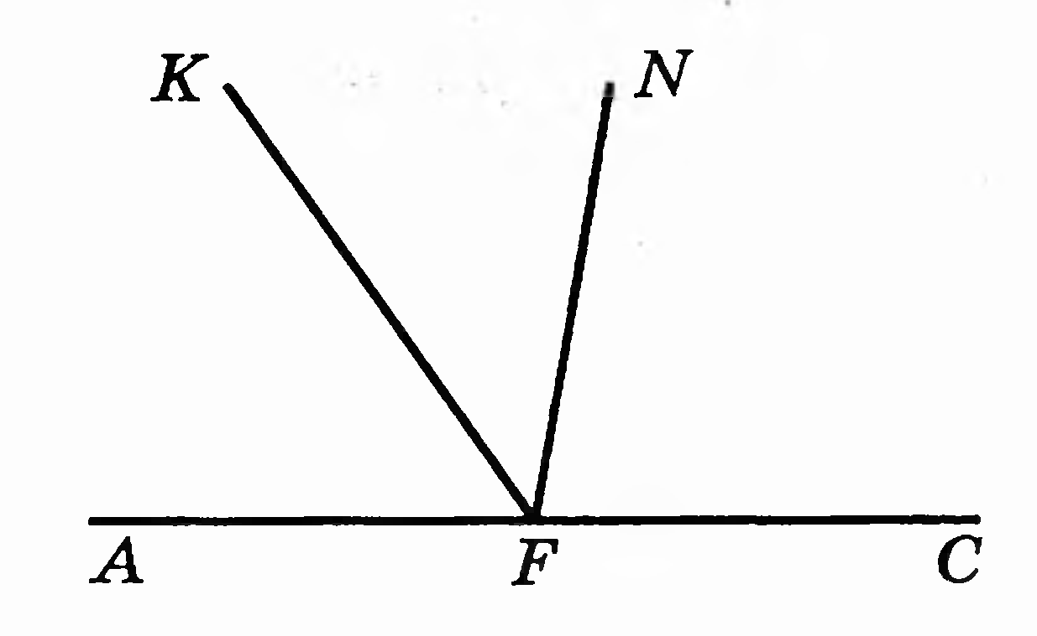
Итоги урока
Тест.
1. Стороны угла: а) отрезки; б) лучи;
в) прямые
2. На рисунке изображен угол:
а) О; б) КМО; в) МКО.
3. На рисунке изображено: а) 3 угла;
б) 5 углов; в) 6 углов.

Slide 18

Домашнее задание
Учебник:
№373, №375, №383.

Slide 19

Урок закончен
УРА !

